Slide 1

万物皆向量
From w2v to ge
分享人：杨涛
Notes:
今天要分享的内容是Graph Embedding，直译过来就是图向量，当然也有翻译为network embedding，也就是网络向量。PPT名字起的有点大，万物皆向量。但是这么大的名字，GR确实担当得起。作为今年的KDD非常高频和耀眼的主题，31篇中选论文中，有9篇是关于图的表征学习的。如今研究如火如荼的这种图的表征学习，不仅在学术界被炒得火热，也给工业届带来不少收益。关于应用，我将在后面讲。我们先来看它是如何一步一步发展过来的，以及技术实现原理。

Slide 2
Theory
ACADEMIC
目录
Word2vec
ANNUAL WORK SUMMARY
DeepWalk
SUCCESSFUL PROJECT
CONTENTS
Graph Embedding
Next plan
Application
INDUSTRY

Slide 3
What &Why
高维
One-hot ?
正交
F(x) Y
低维稠密
embedding
相关性

Slide 4
W2C介绍
theory
principle
eg.

Slide 5
word2vec
对比项 | CBOW | Skip-Gram
训练样本 | 已知上下文，预测下一词 （context(w), w） | 已知当前词，预测上下文 （context(w), w）
输入层 | 词语w前后各c个词对应的词向量 | 当前词对应的词向量
隐藏层 | 输入层的2c个词向量的累加 | 当前词的对应的词向量 （恒等投影）
输出层 | 以词语在语料库中的词频作为权值构造的一棵二叉树。叶子节点对应词汇表中的所有词语。假设叶子节点为N个，则非叶子节点为N-1个。叶子节点和非叶子节点均对应一个向量，其中叶子节点对应的向量是词向量，而非叶子节点对应的向量是辅助向量。

Slide 6

e.g.
INPUT
词汇 | A | B | C | D | E | F
词频 | 3 | 1 | 1 | 2 | 4 | 3
HUFFMAN
假设语料中有BDACE这一序列，
上下文是BDCE，
优化目标是在BDCE这一语境下，使得A出现的概率最大。
E
A
F
D
如何建模？
B
C

Slide 7


Hierarchical Softmax
1、初始化词汇表中所有词语的词向量
2、将BCDE的词向量累加，作为根节点
3、将huffman树中每个非叶子节点作为一个logistic二分类，向左编码为，向右编码为0
4、我们的优化目标就是使得P(A|context)最大
$P\left(A | contetx\right)=\left(1−\frac{1}{1+e^{−xθ}}\right)∗(\frac{1}{1+e^{−xθ}})$
对于所有训练样本，我们期望最大化所有样本的似然函数乘积，使用梯度上升法即可。
为什么采用HUFFMAN树建模？

Slide 8
summary
process ：
第一次遍历语料（准备阶段）：
1、扫描训练语料库中的词语
2、生成词汇表
3、按照词频排序
4、生成huffman树
5、随机初始化输入层到隐藏层的权重（词向量）
第二次遍历语料（训练阶段）：
1、多线程分工、并行遍历语料
2、每个线程中遍历每个词
1) 对于当前目标词和上下文语境词，计算梯度g、累计误差e、更新权重
2) 调整学习率

Slide 9
DeepWalk
theory
principle
eg.

Slide 10
DeepWalk
思考:
既然NLP中word可以通过共现关系进行embedding，
那么graph作为一个语料库，node作为word，能不能通过共现关系做embedding？
sure

Slide 11
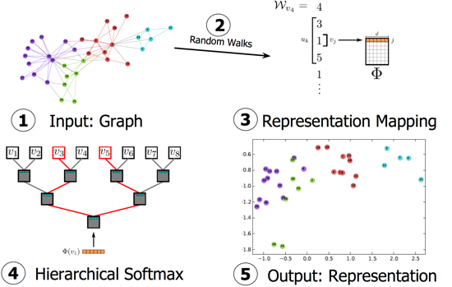
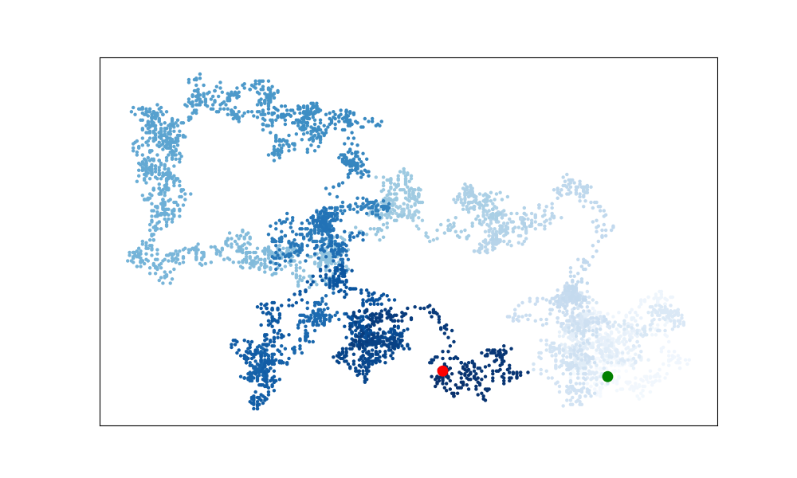
Base GE
Random walk: 一种可回头的深度优先搜索

Slide 12
Graph Embedding
theory
principle
eg.

Slide 13
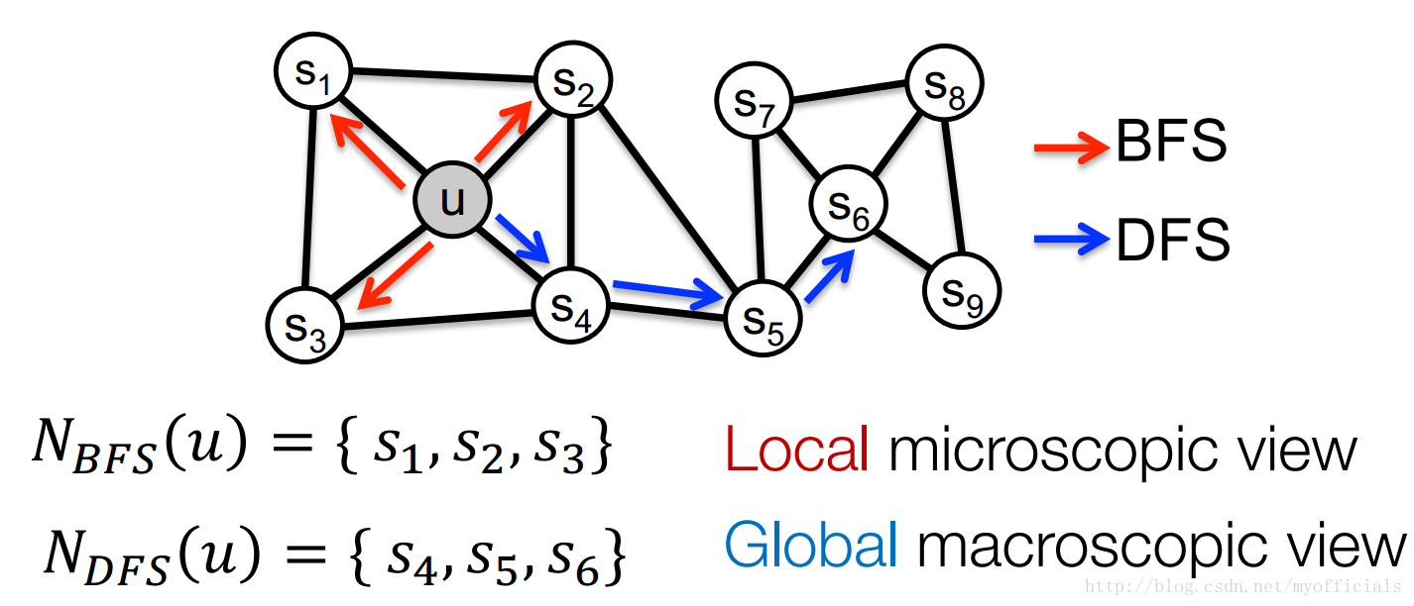
GE
BFS: 探究图的结构相似性(微观局部信息)
DFS: 探究图的内容相似性(宏观全局信息)

Slide 14
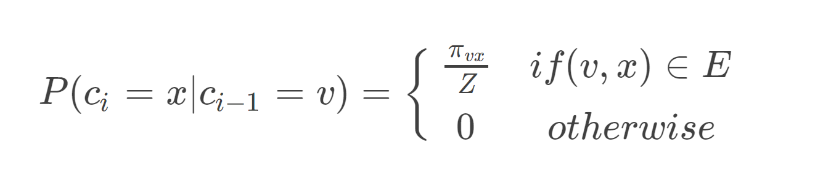
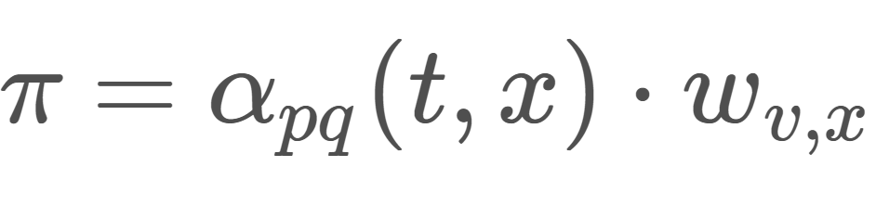
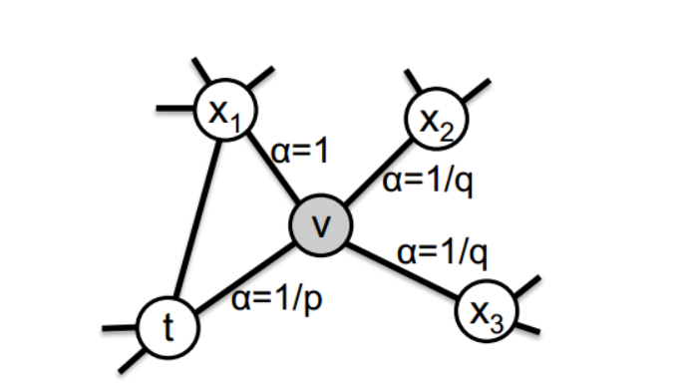
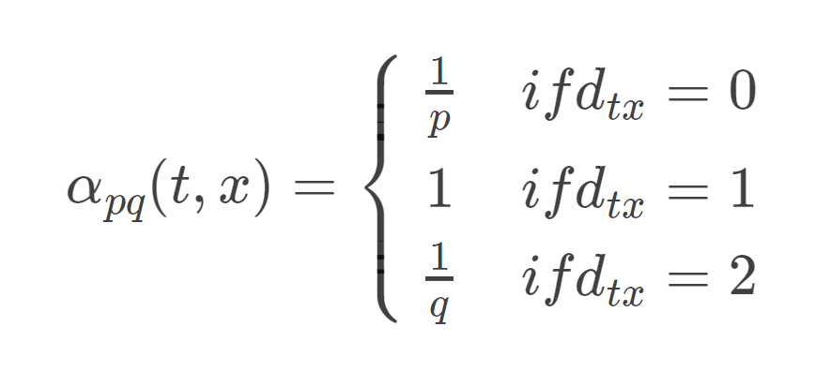
2rd-order random walks
1rd-order
2rd-order

Slide 15
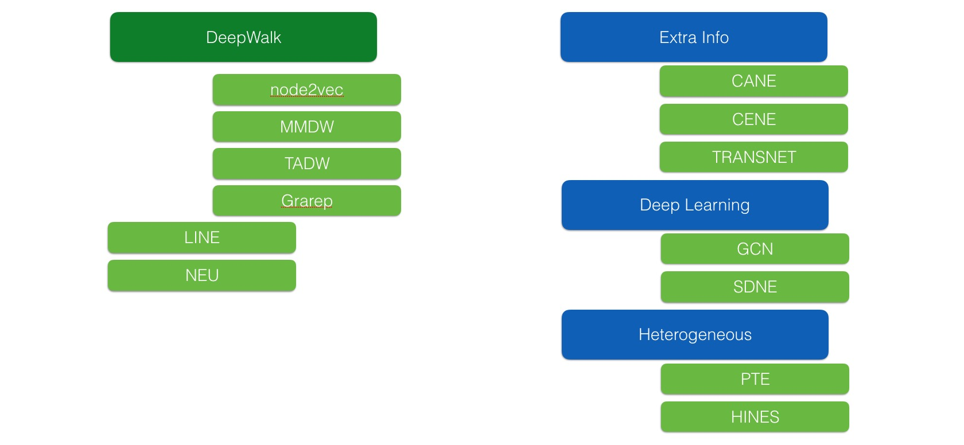
More
Notes:
上面分享的只是抛转引玉，实际上图的表征学习研究很火，但是基于图的序列化建模研究却才刚刚开始，今天就只分享这三个有代表性的转折节点，大家有兴趣可以再进行详细了解。

Slide 16
Application
How to use this technology in industry?

Slide 17
1、搜索
2、推荐
3、广告Feed流
Lookalike http://www.sohu.com/a/124091440_355140
Notes:
最后总结一句话，如果你的问题可以建模为Graph，那么你应该花百分之80的时间来构图，只要你的图足够准确，数据足够精确且丰富，那么你有1w种方法解决问题。

Slide 18
About papers
https://github.com/DylanIan/NRLPapers

Slide 19
Thank you
Question & Answer

